Slide 1
Россия против коррупции!
Работу выполнила: Галиева Алиса,
ученица 8 класса МКОУ Чантырской СОШ,
Руководитель: Гращенко Ирина Владимировна.

Slide 2
Корру́пция - продажность, разложение — термин, обозначающий обычно использование должностным лицом своих властных полномочий и доверенных ему прав.

Slide 3
Коррупция, главная проблема в современном мире. Именно поэтому, я, против этого!

Slide 4
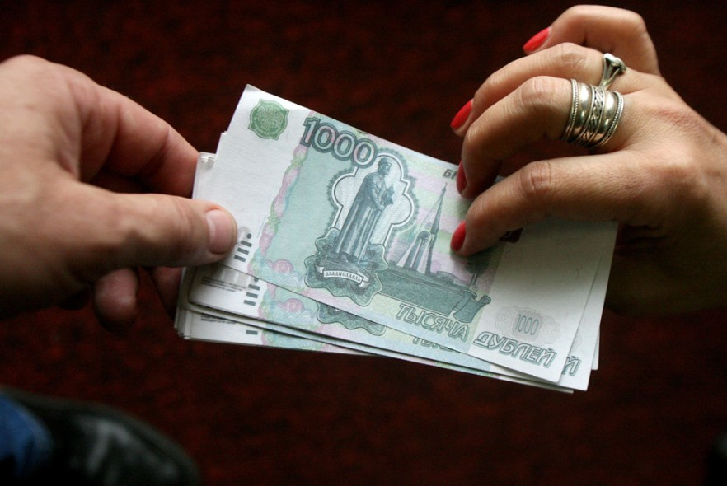
История коррупции.
Исторические корни коррупции, вероятно, восходят к обычаю делать подарки, чтобы добиться расположения. Дорогой подарок выделял человека среди других просителей и способствовал тому, чтобы его просьба была выполнена. Поэтому в первобытных обществах плата жрецу или вождю была нормой. По мере усложнения государственного аппарата и усиления власти центрального правительства, появились профессиональные чиновники, которые, по замыслу правителей, должны были довольствоваться только фиксированным жалованием. На практике чиновники стремились воспользоваться своим положением для тайного увеличения своих доходов.

Slide 6
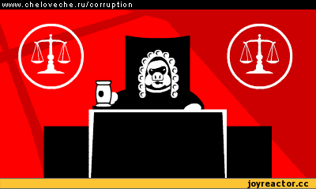

Slide 7
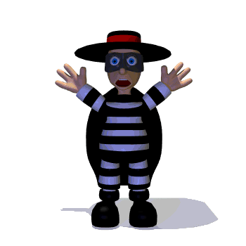
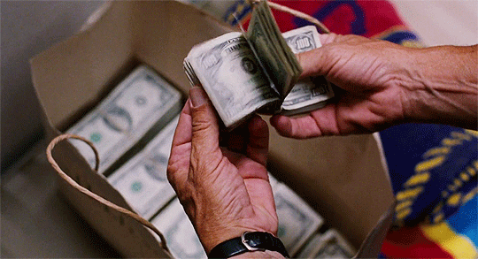
В отсутствие у кого-либо дискреционной власти, коррупция была бы невозможна. Однако персона или группа, обладающая верховной властью, не в состоянии самостоятельно обеспечивать реализацию политики, которую она определяет. Для этой цели она назначает администраторов, которых она наделяет требуемыми полномочиями, в распоряжение которых она передаёт необходимые ресурсы, для которых она устанавливает правила поведения и над которыми она осуществляет надзор. И здесь возникает следующая проблема:

Slide 8
1) Консервативность закона. На практике инструкции меняются значительно медленнее, чем внешние условия. Поэтому они оставляют место для действий по своему усмотрению, поскольку иначе система управления становится совершенно негибкой, и несоответствие жёстких норм реалиям способно полностью остановить работу. Однако это означает, что в непредусмотренной законом ситуации администратор может начать руководствоваться наиболее выгодной рентой.
2) Невозможность всеохватывающего контроля. Надзор требует затрат, но кроме того, чрезмерно жёсткий контроль наносит удар по качеству управленческого персонала и приводит к оттоку творчески мыслящих кадров.

Slide 9
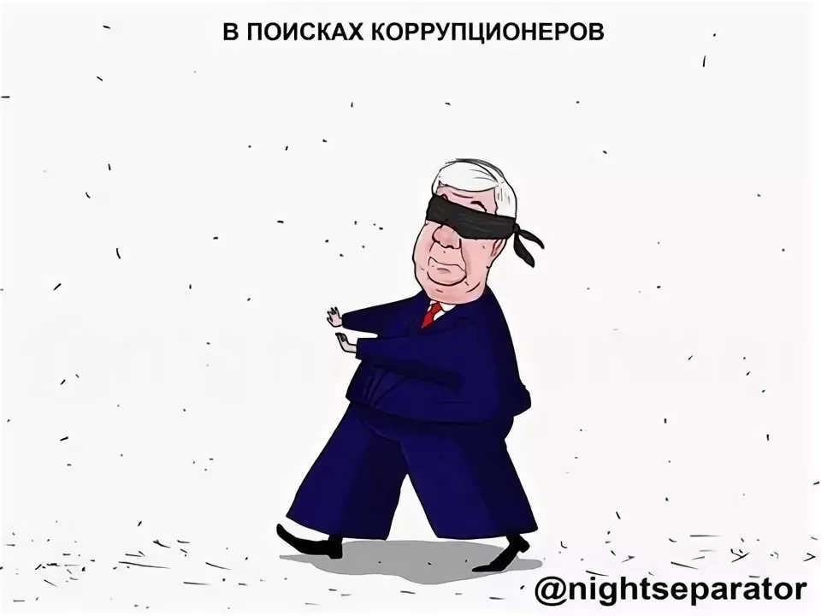
Виды коррупции.
Бытовая коррупция порождается взаимодействием рядовых граждан и чиновников. В неё входят различные подарки от граждан и услуги должностному лицу и членам его семьи. К этой категории также относится кумовство (непотизм).
Деловая коррупция возникает при взаимодействии власти и бизнеса. Например, в случае хозяйственного спора, стороны могут стремиться заручиться поддержкой судьи с целью вынесения решения в свою пользу.
Коррупция верховной власти относится к политическому руководству и верховным судам в демократических системах. Она касается стоящих у власти групп, недобросовестное поведение которых состоит в осуществлении политики в своих интересах и в ущерб интересам избирателей.

Slide 11
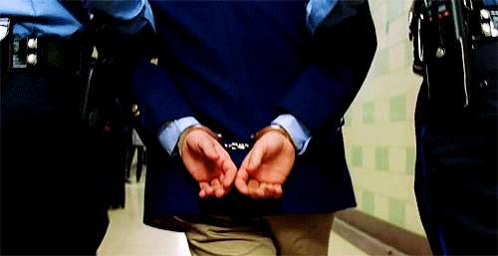
Спасибо за внимание!

